Slide 1
“Революція на граніті – Свято Воскресаючого Духу”.

Slide 2
У перший день на граніт площі Жовтневої революції вийшли всього кілька десятків студентів з Києва, Львова, Дніпродзержинська, Івано-Франківська та кількох інших міст, через кілька днів їх буде вже кілька сотень, а навколо десятки тисяч українців, які їх підтримували.

Slide 3
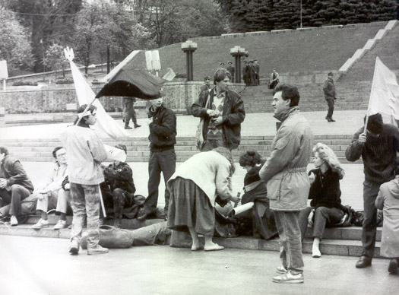

Slide 4
Основних вимог було 5, але головна - непідписання нової Союзної угоди. Своє майбутнє молодь бачила тільки в незалежній державі.

Slide 5
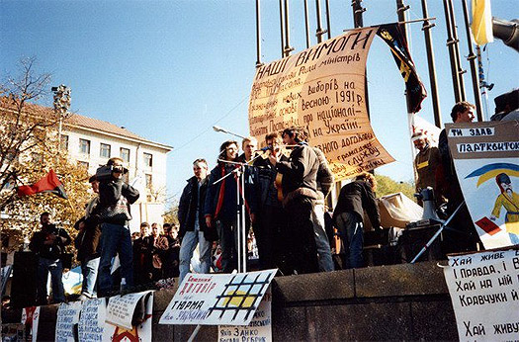

Slide 6
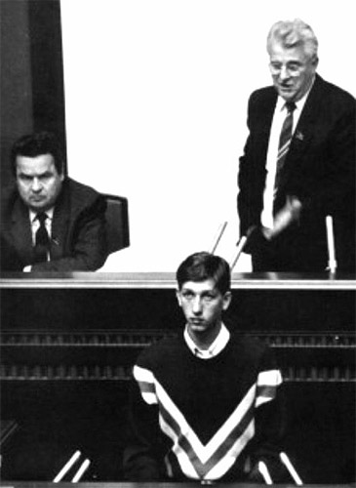
Олесь Доній
Для керування акцією було обрано трьох співголів - з Києва, Львова та Дніпродзержинська. Одному з них - студенту історичного факультету столичного університету ім. Шевченка Олесю Донію вдалося виступити з оголошенням вимог з трибуни Верховної Ради УРСР. Інформаційна блокада акції з боку комуністичних ЗМІ була зведена нанівець.

Slide 7
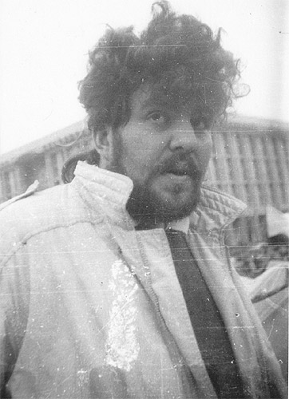
Маркіян Іващишин
Душею та хребтом студентів-галичан був голова Студентського братства Маркіян Іващишин з львівської "Політехніки".

Slide 8
За легковажним бар’єром з ниток і дерев’яних стовпчиків нуртувало життя - кияни майже цілодобово відвідували цей гайд-парк, підтримували студентів, переконували опонентів. За час акції сотні комуністів і тисячі комсомольців кинули свої квитки, серед них і видатний письменник Олесь Гончар.

Slide 9
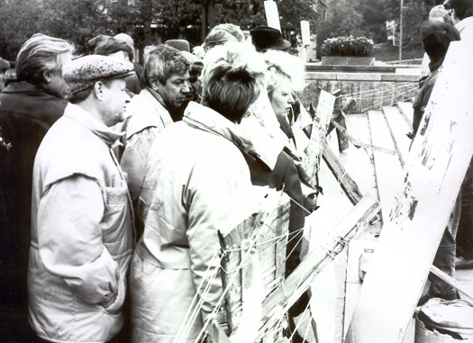

Slide 10
До голодування приєдналися кілька колишніх політв’язнів, зокрема Степан Хмара, а також народна артистка України Ніла Крюкова. Напис на значку: "Тиждень пам'яті жертв КПSS".

Slide 11
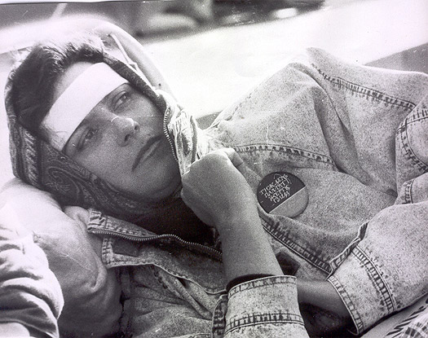

Slide 12
В гості до голодуючих прийшов лідер "Народної Ради", демократичної опозиції в Верховній Раді академік Ігор Юхновський. Його супроводжує заступник міністра внутрішніх справ Валентин Недригайло.

Slide 13
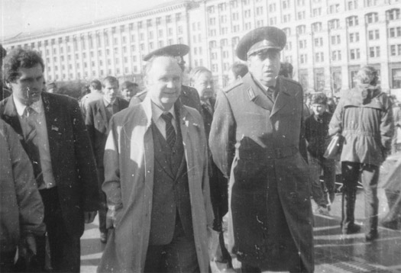

Slide 14
Ніхто не обмежував креатив та ініціативу. Кожен з "протестантів" міг запросто намалювати плакат зі своєю персональною вимогою до влади.

Slide 15
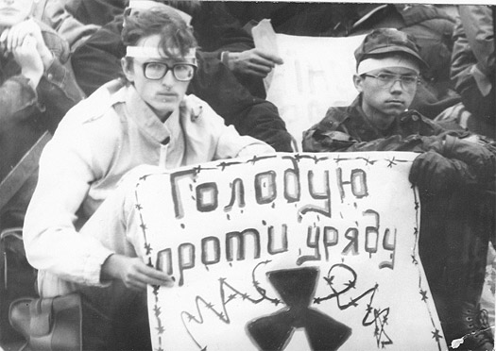

Slide 16
Щовечора підтримати студентів приходили молоді митці, серед них - Марійка Бурмака і Едуард Драч, гурт "Рутенія".

Slide 17
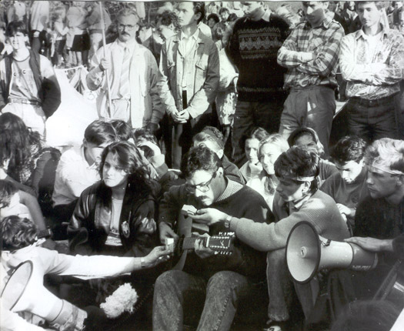

Slide 18
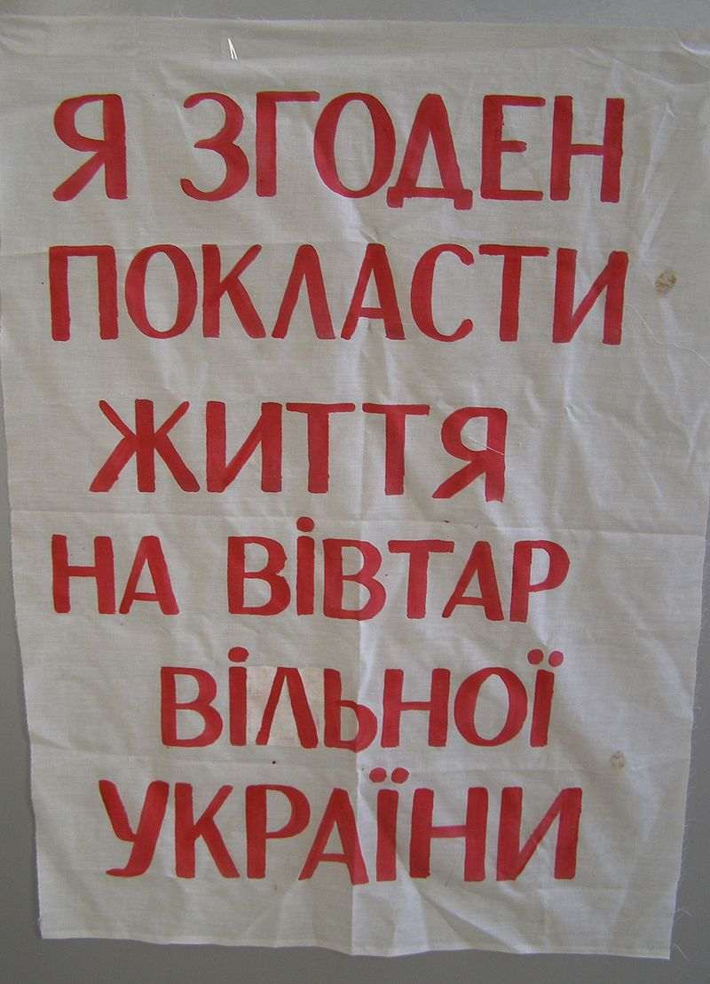

Slide 19
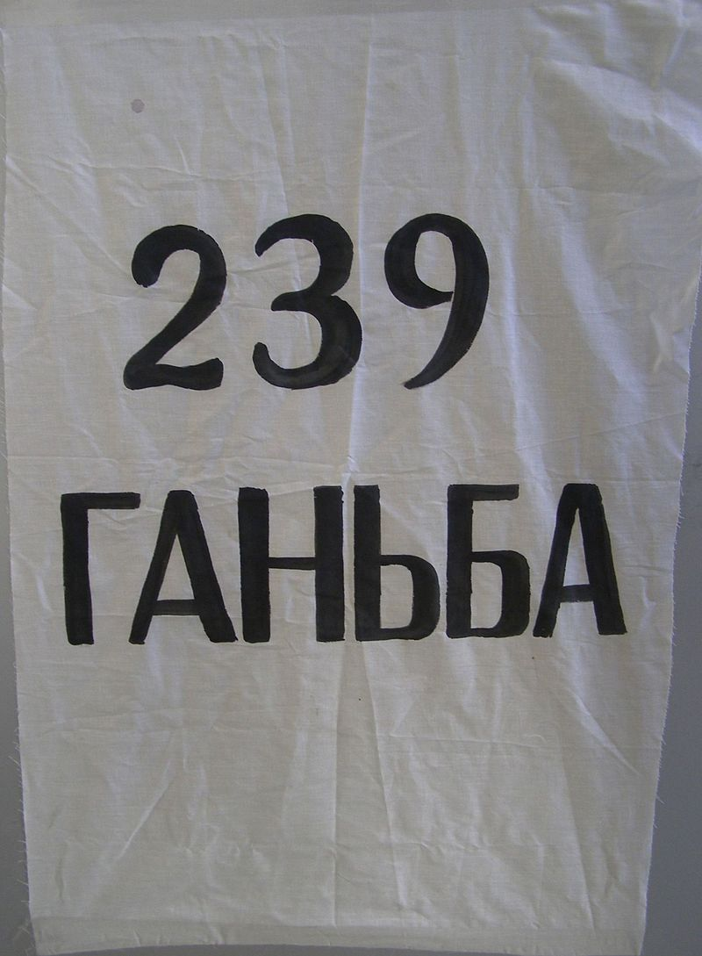

Slide 20
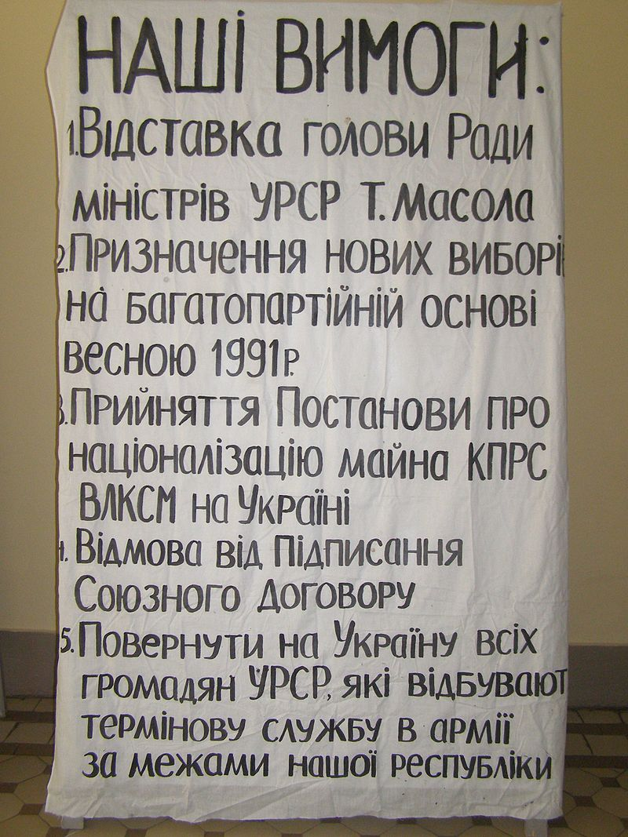

Slide 21
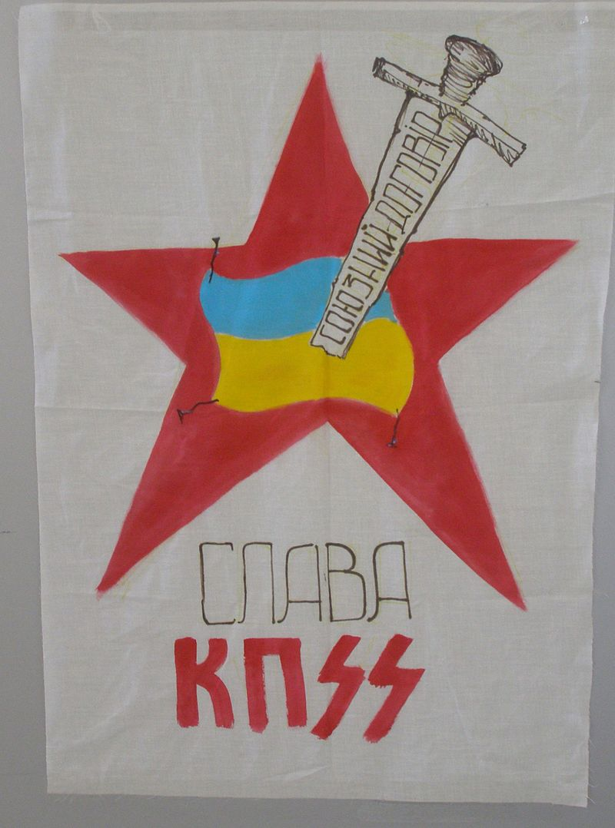

Slide 22
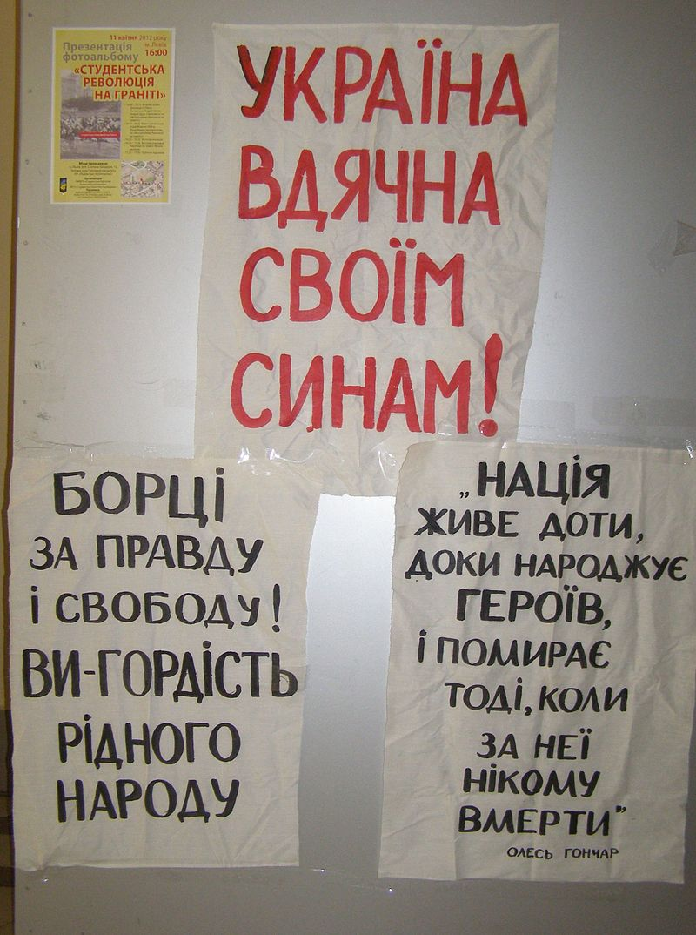

Slide 23
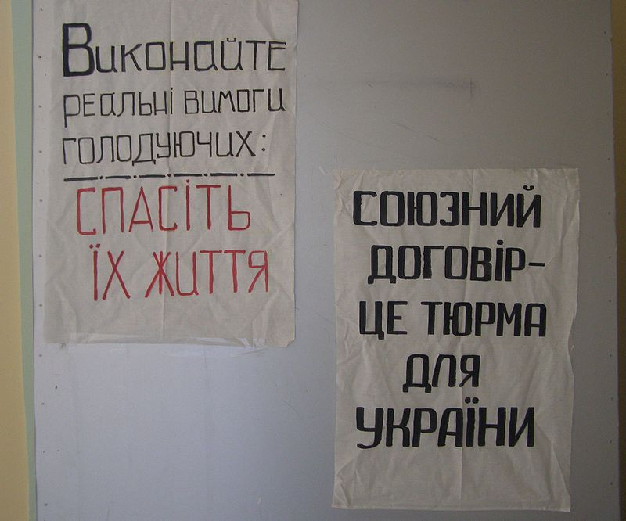

Slide 24
